Slide 1
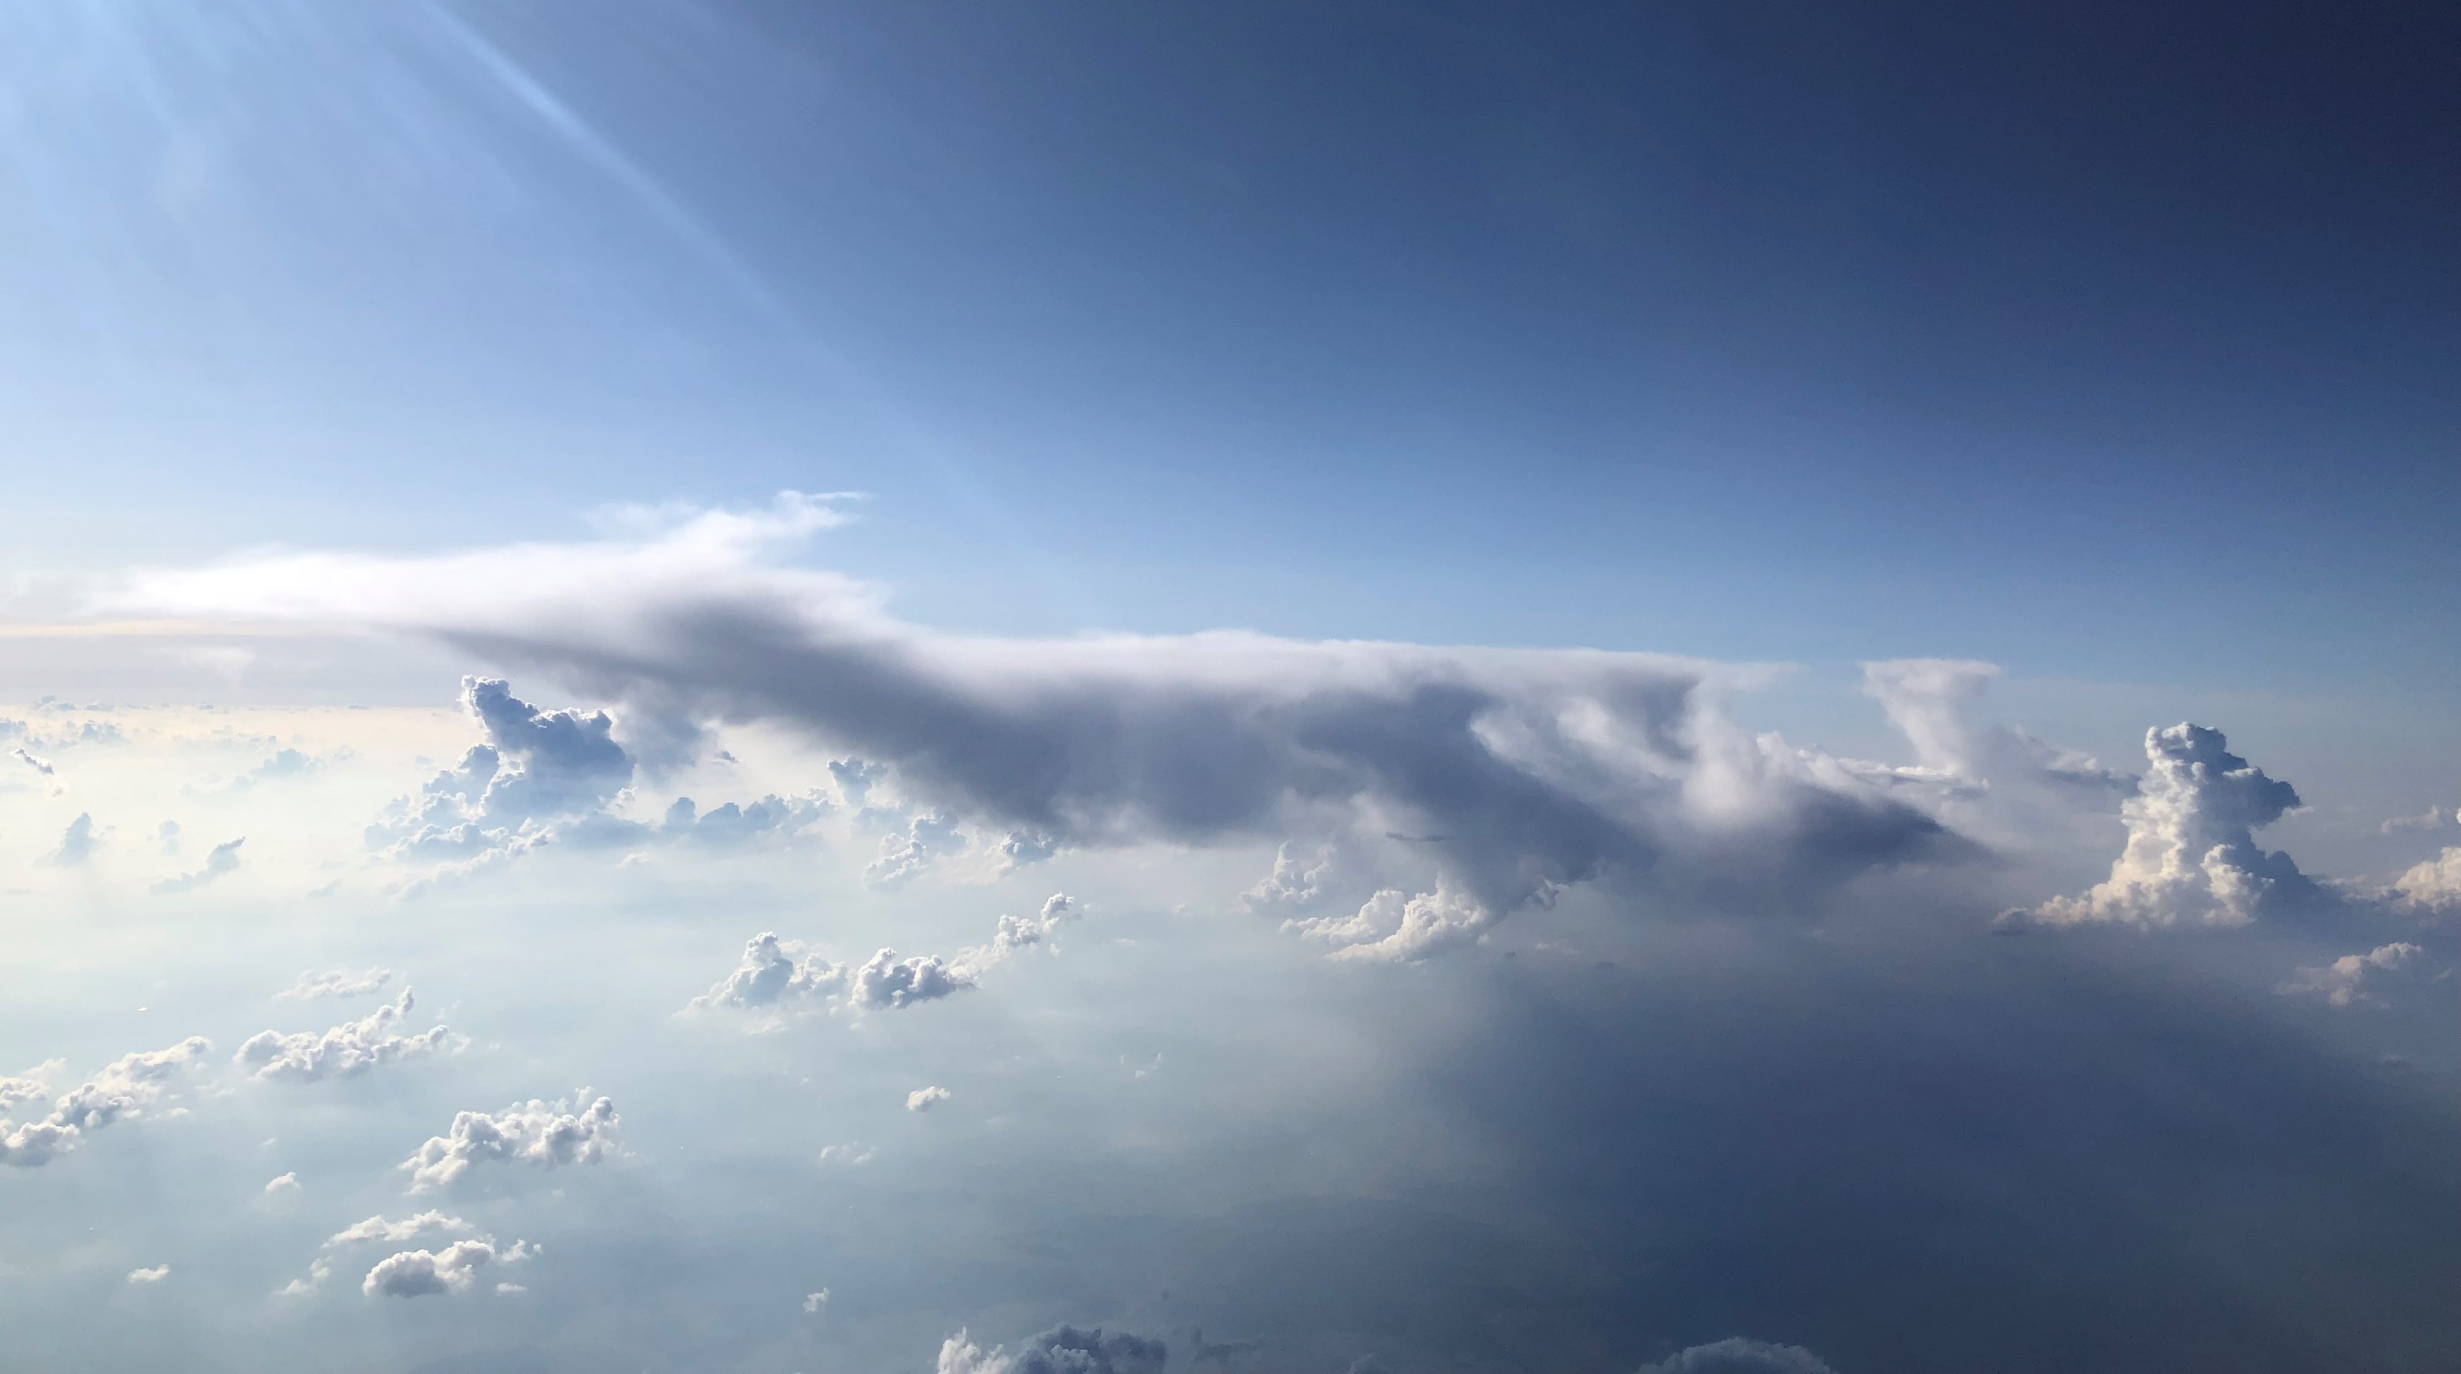
Jordas strålingsbalanse og modellering
Kari Alterskjær, CICERO – Senter for klimaforskning
Kurs for realfagslærere

Slide 2
https://earthobservatory.nasa.gov/blogs/earthmatters/2021/06/22/
Notes:
This corresponds to an Earth energy imbalance of 0.57 [0.43 to 0.72] W m-2 for the period 1971–2018, increasing to 0.79 [0.52 to 1.06] W m-2 for the period 2006–2018

Slide 3
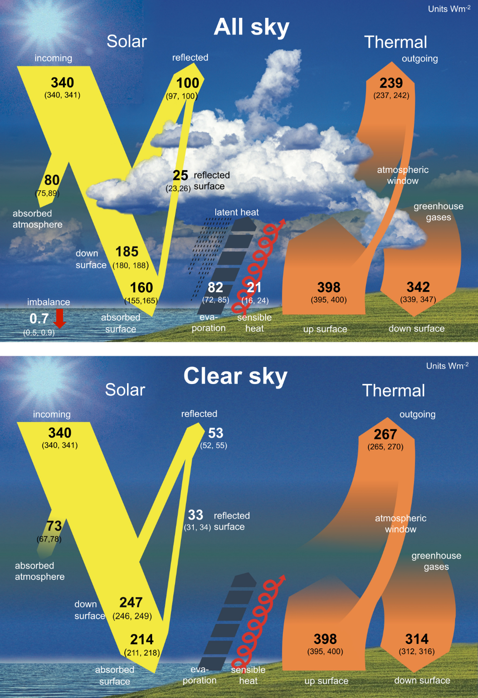
Grunnlaget for all klimaforskning - Jordas energibudsjett
FNs klimapanels 6. hovedrapport, Figur 7.2

Slide 4
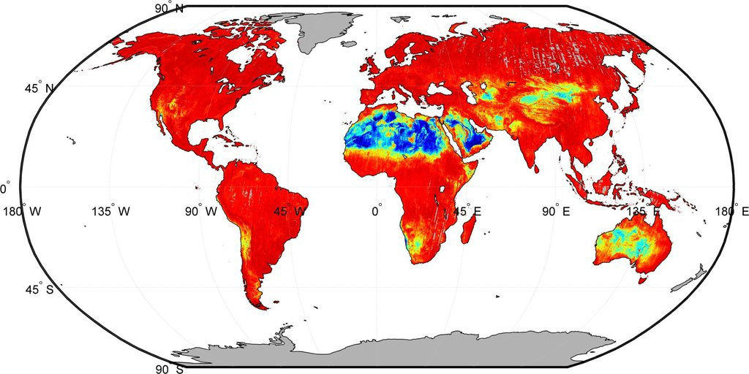
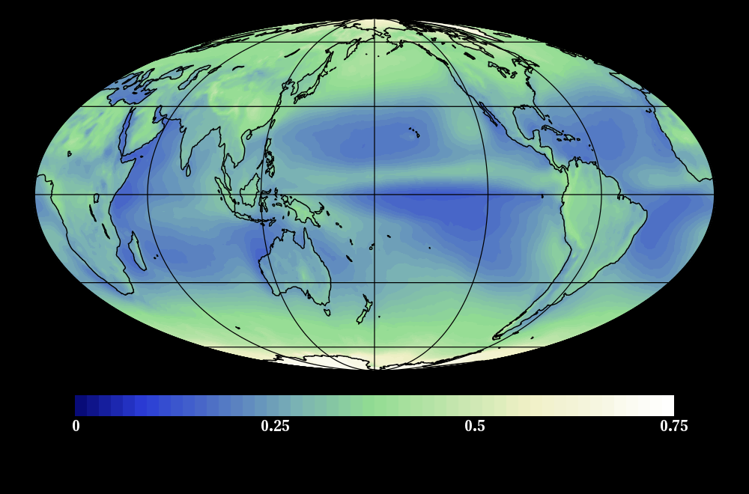
Strålingsteori – det helt nødvendige ligger i pensum
Emissivitet
Et svart legeme er et tenkt objekt som absorberer all lys-og varmestråling som faller på det uavhengig av frekvens eller innfallsvinkel.
Emissiviteten er et mål på objektets strålingsevne - forholdet mellom den energien objektet sender ut i form av elektromagnetisk stråling, og den energien et svart legeme ved samme temperatur ville ha sendt ut.
Albedo er et uttrykk for hvilken evne flater har til å reflektere lys, og blir definert som den brøkdelen av parallelt innfallende lys som blir spredt diffust.
Albedo
Credit: Image courtesy of the CERES Science Team at NASA Langley Research Center in Hampton, Virginia, USA
Kilde: Store norske leksikon

Slide 5
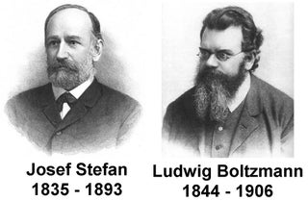
Strålingsteori – det helt nødvendige ligger i pensum
Stefan-Boltzmanns lov angir varmestrålingen (effekt per areal) fra et objekt med temperatur T(K):
E=σT⁴,
σ: Stefan-Boltzmanns konstant lik 5.67·10⁻⁸ W m⁻²K⁻⁴
Totalt utstrålt effekt avhenger av objektets overflateareal, A, og emissivitet, ε:
P= εσAT⁴
Loven ble først funnet fra eksperimenter av Josef Stefan i 1879 og senere utledet teoretisk av Ludwig Boltzmann i 1884.
Kilde: Store norske leksikon

Slide 6
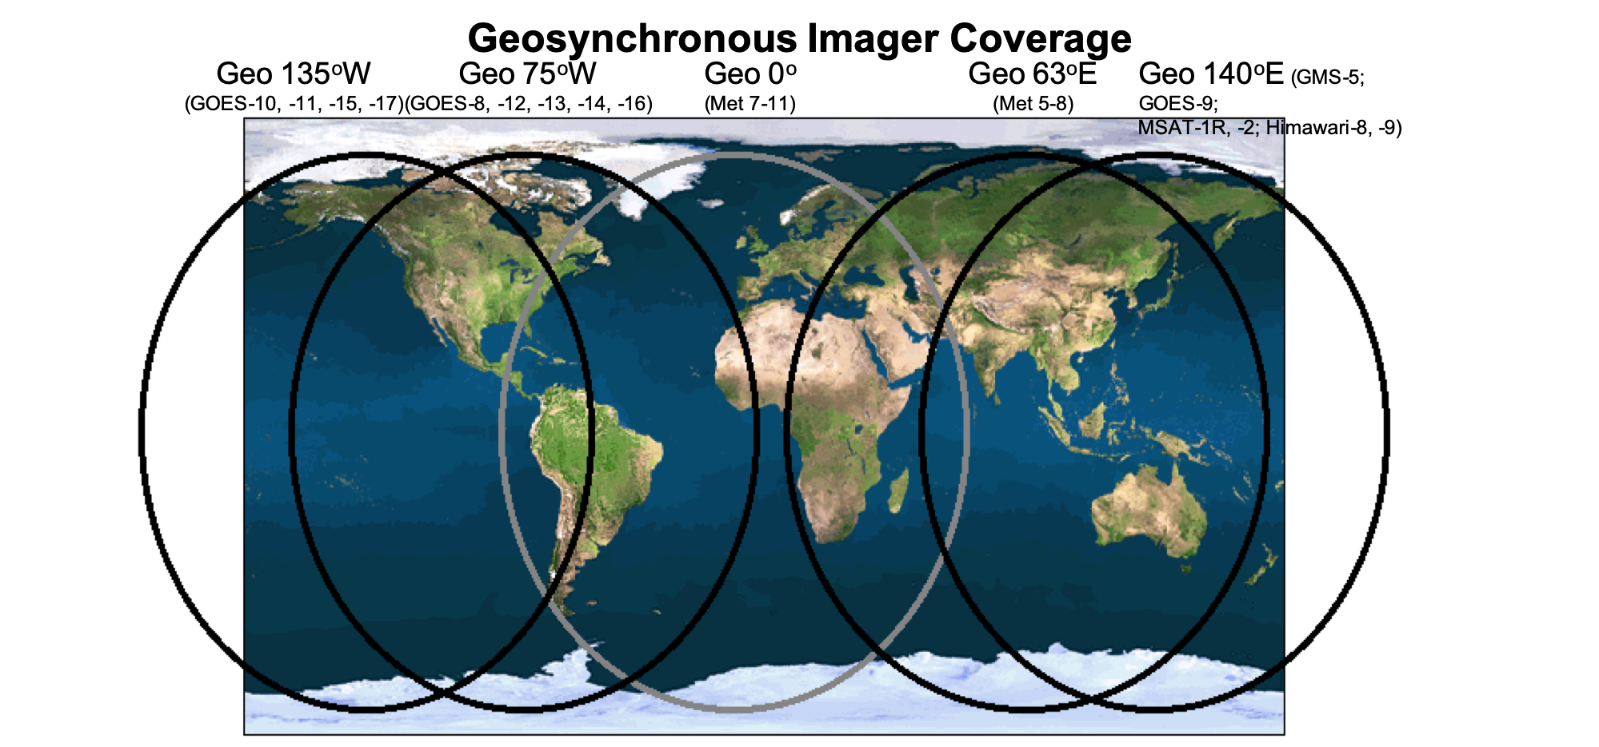
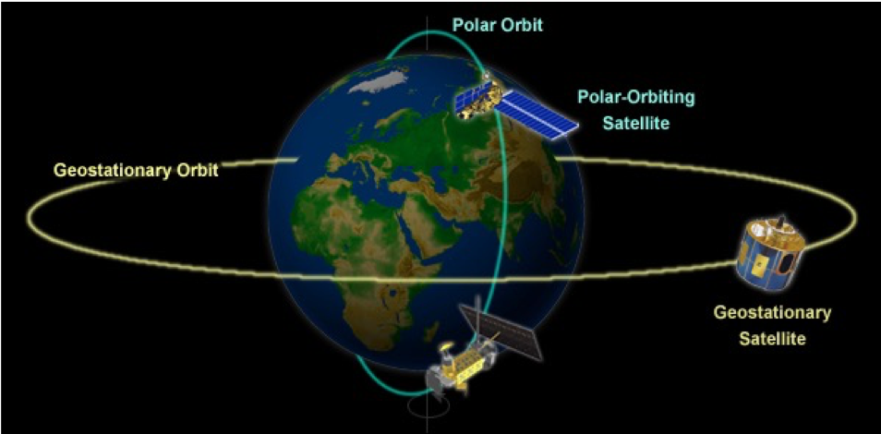
Strålingsbalansen observert fra verdensrommet – støttet av bakkemålinger
NASAs CERES-prosjekt (Clouds and the Earth’s Radiant Energy System) har observert strålingen fra jorda siden 1997.
Ulike bølgelengder via instrumenter ombord på en rekke ulike satellitter, både geostasjonære og satellitter i polar bane. Data fra flere instrumenter sammenstilles for å få et komplett bilde.
Data med tidsoppløsning på timer, dager eller måneder og romlig oppløsning fra 20 km til globale tall.
https://ceres.larc.nasa.gov/

Slide 7
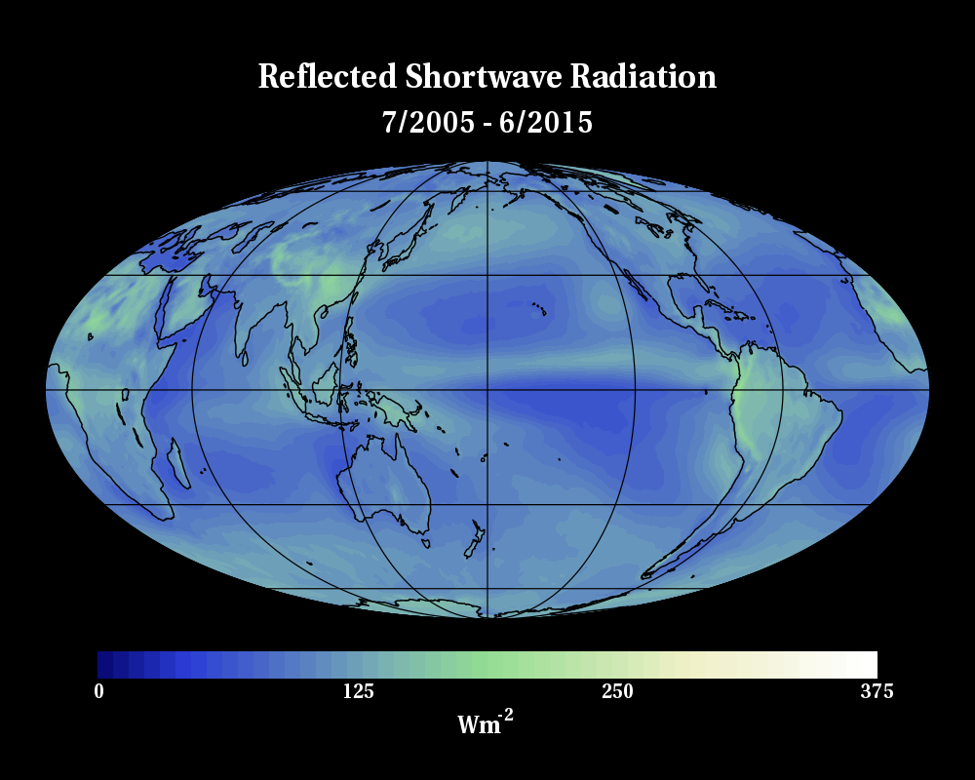
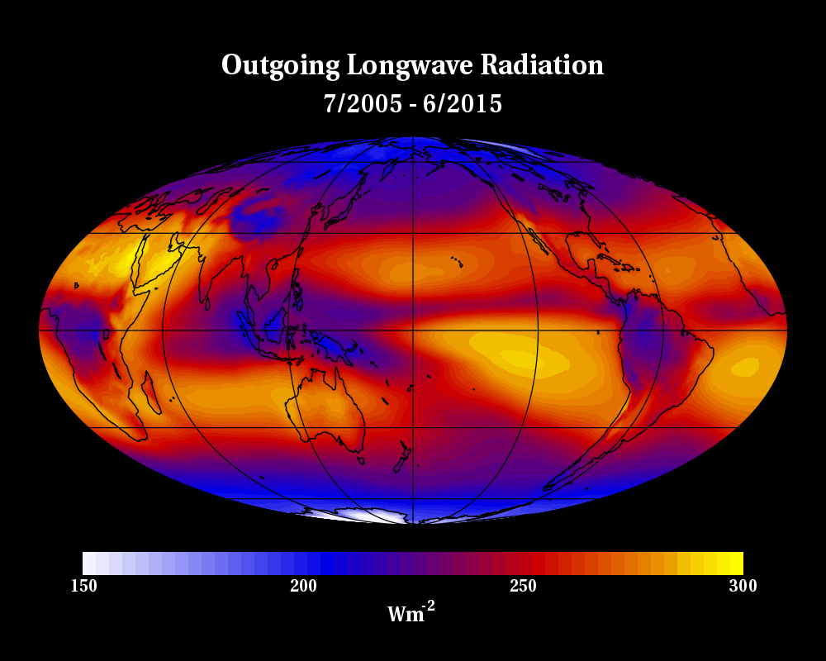
Credit: Image courtesy of the CERES Science Team at NASA Langley Research Center in Hampton, Virginia, USA

Slide 8
Drivhuseffekten – enkel modell
Med ett lag drivhusgass med emissivitet ε_{dg} og temperatur T_{dg}
Drivhuseffeken er endringen i utgående stråling pga drivhusgassene
Uten drivhusgasser
$$\text{Δ}E=\text{(1−} \text{ε}\text{dg}\text{)}\text{σTb}\text{4 }\text{+ }\text{εdgσT}\text{dg}\text{4}\text{−} \text{σT}\text{b}\text{4}$$
E = (1-ε_{dg})σT_{b}⁴
+ ε_{dg}σT_{dg}⁴
E = σT_{b}⁴
$$\text{=} \text{σ} \text{ε}\text{dg} \text{(}\text{T}\text{dg}\text{4 }\text{− }\text{Tb}\text{4}\text{)}$$
T_{dg}, ε_{dg}
Drivhuseffekten øker (utgående stråling minker) for
høyere emissivitet
økt temperaturforskjell
T_{bakke} = T_{b}
ε ≈ 1

Slide 9
Drivhuseffekten - Ørlite mer kompleks modell
E = (1-ε_{dg1}) (1-ε_{dg2}) σT_{b}⁴
+ (1-ε_{dg2}) ε_{dg1}σT_{dg1}⁴
+ ε_{dg2}σT_{dg2}⁴
T_{dg2}, ε_{dg2}
I virkeligheten er utgående stråling et resultat av stråling fra et kontinuum av ulike drivhusgasser oppover i atmosfæren.
T_{dg1}, ε_{dg1}
T_{bakke} = T_{b}
ε ≈ 1

Slide 10
Kompleksitet i tid og rom

Slide 11
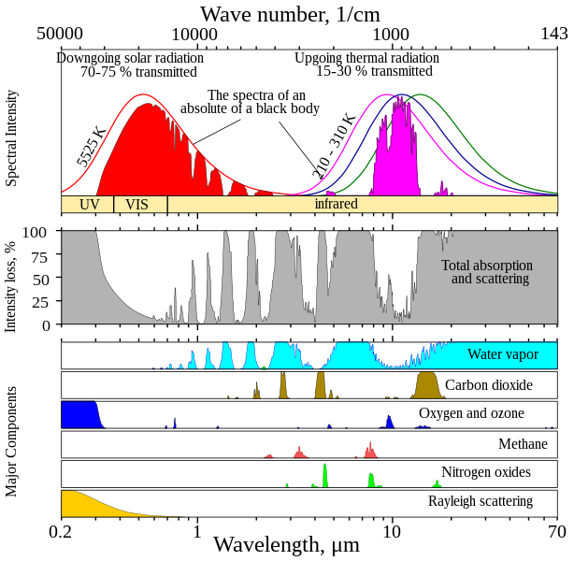
Integrasjon over bølgelengder
Image courtesy of Robert A. Rohde

Slide 12
Viktigheten av skyer
$∆E_{sky, SW}=53 Wm^{−2}−100 Wm^{−2}$ $= −$47 ${Wm}^{−2}$
$$∆E_{2CO_{2}}≈3.9 {Wm}^{−2}$$
$∆E_{sky, LW}=267 Wm^{−2}−239 Wm^{−2}$ $=$ 28 ${Wm}^{−2}$
$∆E_{sky}=∆E_{sky, SW}+∆E_{sky, LW}=−\text{47 }{Wm}^{−2}$ + 28 ${Wm}^{−2}$ $=$ $−$19 ${Wm}^{−2}$
FNs klimapanels 6. hovedrapport, Figur 7.2
Notes:
The assessed ERF for a doubling of carbon dioxide compared to 1750 levels (3.93 ± 0.47 W m-2 14 )

Slide 13
Skyenes innvirkning på energibalansen – enkel modell
Endringen i utgående stråling pga enkel sky
$$E=\text{(1} \text{−} \text{ε}\text{s}\text{)} \text{σT}\text{b}\text{4 }\text{+ }\text{εsσTs}\text{4} \text{+ }$$
$αs$I + (1 $\text{−} αs$)² $α\text{b}$I
$$I$$
$$I$$
$$\text{Δ}E=\text{(1 − }\text{εs}\text{) }\text{σTb}\text{4 }\text{+ }\text{εsσTs}\text{4 }\text{+} αs\text{I}\text{ +}$$
$$\text{(1} \text{−} αs \text{)}\text{2} α\text{b} \text{I} \text{−} \text{(}\text{σT}\text{b}\text{4}+ α\text{b} \text{I}\text{) }$$
$\text{=} \text{σ} \text{ε}\text{s} \text{(}\text{T}\text{s}\text{4 }\text{− }\text{Tb}\text{4}\text{)}$ + $\text{(}α\text{s}\text{−} α\text{b}\text{ +}\text{ (}\text{1} \text{−} αs \text{)}\text{2} α\text{b}\text{)} \text{I}$
$$\text{T}\text{s}\text{, }\text{ε}\text{s}\text{, }αs$$
For $α\text{s}$= 1 (skyen reflekterer alt sollys)
$$E=\text{σT}\text{b}\text{4}+ α\text{b} \text{I}$$
$\text{Δ}E \text{=} \text{σ} \text{ε}\text{s} \text{(}\text{T}\text{s}\text{4 }\text{− }\text{Tb}\text{4}\text{)}$ + $\text{(}1\text{−} α\text{b}\text{)} \text{I}$
Skyens viktighet for strålingsbalansen avgjøres av$α\text{s},α\text{b}$, $\text{ε}\text{s}$ og $\text{T}\text{b}$ $\text{−}$ $\text{T}\text{s}$, i tillegg til utbredelse og hyppighet.
T_{bakke} = T_{b}, ε_{bakke} ≈ 1, α_{bakke}= α_{b}

Slide 14
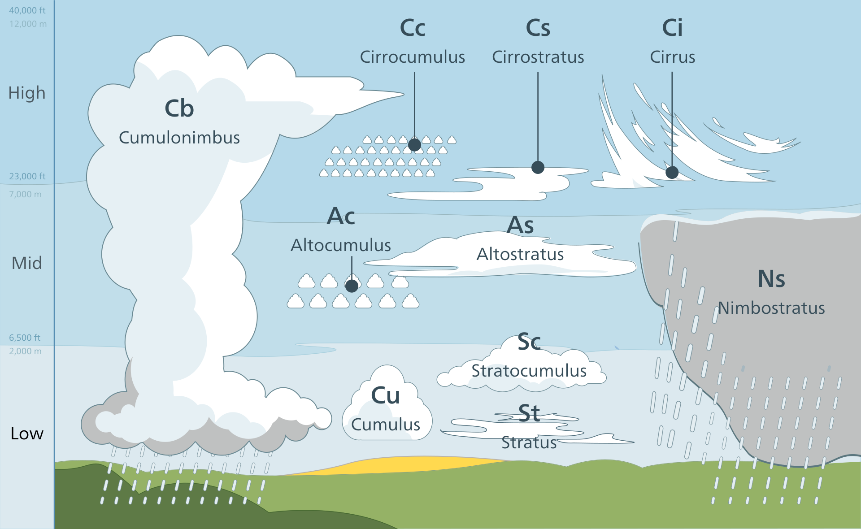
Valentin de Bruyn / Coton This illustration has been created for Coton, the cloud identification guide for mobile and is licensed under CC BY-SA 3.0

Slide 15
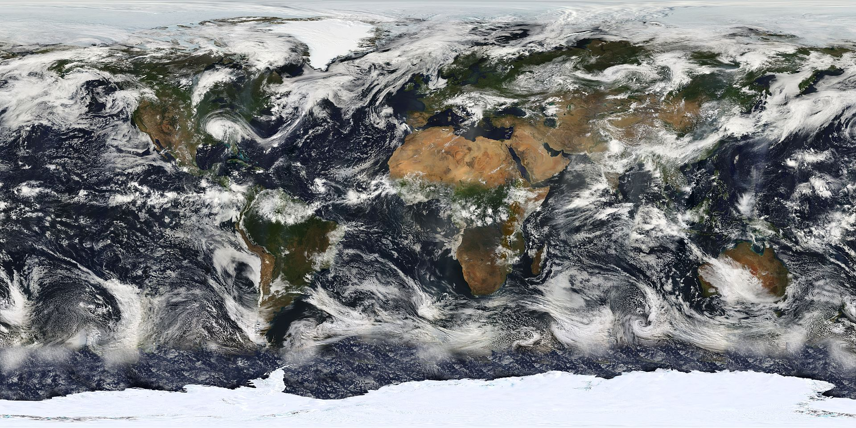
Spørsmål i menti.com
NASA, 11.07.2005

Slide 16
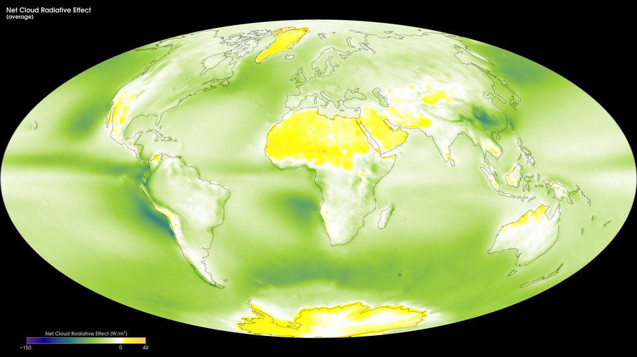
Credit: Image courtesy of the CERES Science Team at NASA Langley Research Center in Hampton, Virginia, USA

Slide 17
Spørsmål?
Credit: Image courtesy of the CERES Science Team at NASA Langley Research Center in Hampton, Virginia, USA

Slide 18
Hvilke elementer av strålingsbalansen kan endres?
Variasjon i solinnstråling
Endring av atmosfærens evne til å absorbere langbølget stråling
Endring av atmosfærens egenskaper
11-årssyklus korrelert med solflekkaktiviteten.
Svingningene tilsvarer 0.07% av solinnstrålingen.
D. H. Hathaway, Living Reviews in Solar Physics, 2015
Skyenes albedo
Skyenes frekvens og utbredelse
Partikler i atmosfæren
Drivhusgasser
Skyenes emissivitet
Skyenes temperatur
Skyenes frekvens og utbredelse
Atmosfærens temperaturprofil
Endring av bakkens refleksjonsegenskaper
Bakkealbedoen endres av
Issmelting
Urbanisering
Jordbruk
Avskoging
Endring av bakkens temperatur
E= ɛ σ T⁴

Slide 19
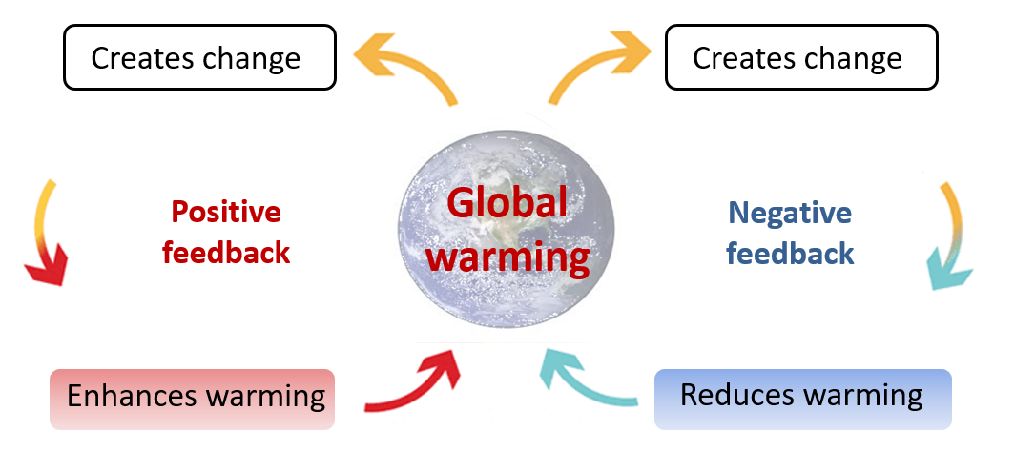
Tilbakekoblinger når strålingsbudsjettet ikke er i balanse
Endring i global temperaturendring påvirker andre faktorer i som spiller inn på strålingsbudsjettet. Dette virker igjen tilbake på temperaturen på jorda. Dette er en loop kjent som tilbakekoblinger eller feedback.

Slide 20
Tilbakekoblinger når strålingsbudsjettet ikke er i balanse
Eksempel: Endring i utgående stråling, E_{ut}, som følge av økt CO₂-konsentrasjon:
F.eks. skyer, vanndamp, isdekke…
Total endring i utgående stråling
$\frac{dE_{ut}}{d{CO}_{2}}=\frac{∂E_{ut}}{∂{CO}_{2}}+ \frac{∂E_{ut}}{∂y_{1}}\frac{dy_{1}}{d{CO}_{2}}+$ $\frac{∂E_{ut}}{∂y_{2}}\frac{dy_{2}}{d{CO}_{2}}+ …$
$$=\frac{∂E_{ut}}{∂{CO}_{2}}+ \sum_{j=1}^{N}{\frac{∂E_{ut}}{∂y_{j}}\frac{dy_{j}}{d{CO}_{2}}}$$
Endring i en klimaparameter, y_{j}, med økt CO₂
Endring pga. endring i en klima-parameter, y_{j}, som er endret av økt CO₂
Endring direkte som følge av økt CO₂

Slide 21
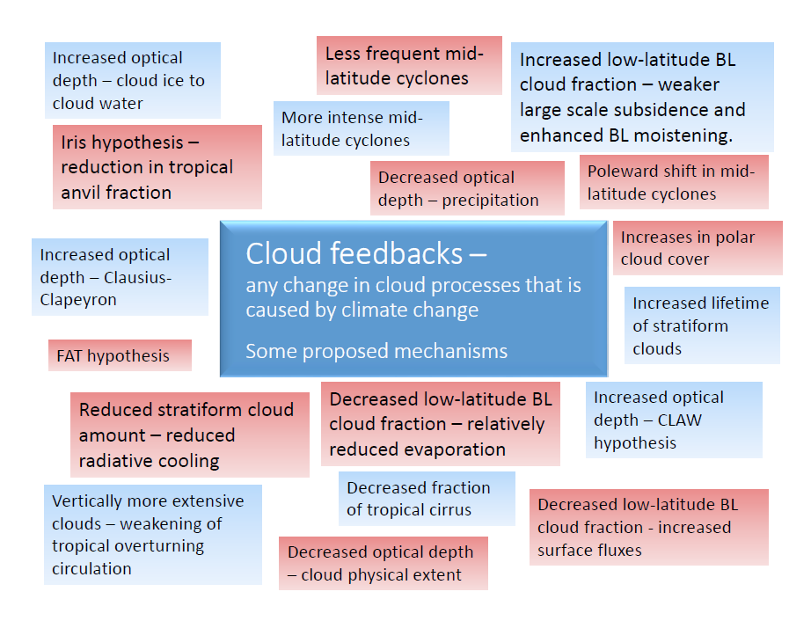

Slide 22
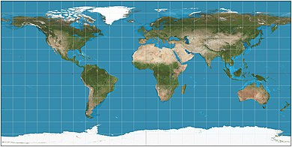
Lave skyer over hav i subtropene vil reduseres
Lave skyer dekker enorme havområder i subtropene.
Stor effekt på solstråling pga. stort areal, mørkt underliggende hav og mye solenergi tilgjengelig for refleksjon nært ekvator.
Liten effekt på varmestråling fordi skytoppene har ca. samme temperatur som havoverflaten.
Skyene virker i dag svært avkjølende.
Fraksjon lave skyer, satellitt (CALIPSO-GOCCP)
0 40 80
Data fra NASAs CALIPSO-satellitt: https://www-calipso.larc.nasa.gov/

Slide 23
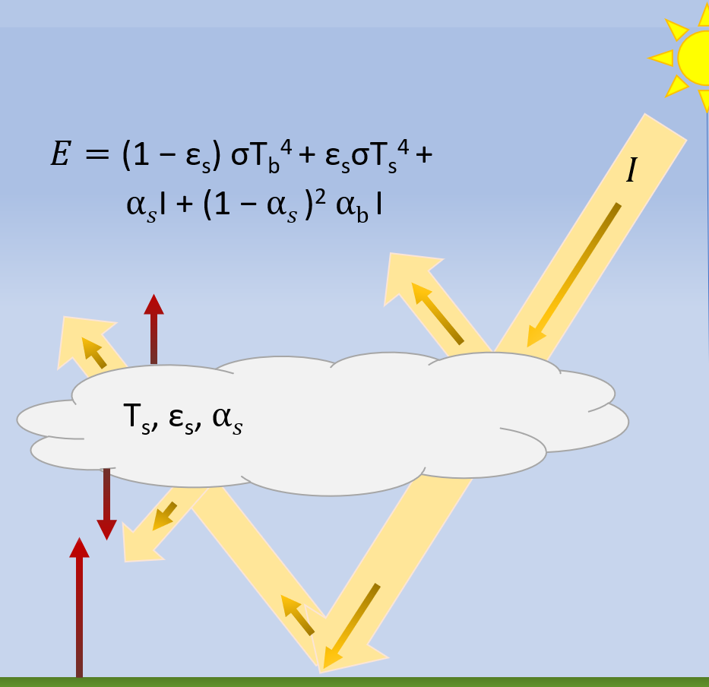
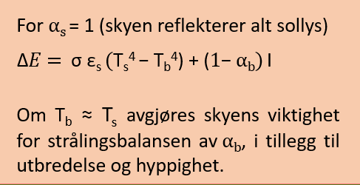
Lave skyer over hav i subtropene vil reduseres – positiv tilbakekobling
Svært mange ulike prosesser påvirker disse skyene og hvordan de endres av klimaendringer.
Uttørring av skyene dominerer - mer tørr luft trenger inn i skytoppene når bakketemperaturen øker.
Skydekket reduseres når temperaturen øker – mer solenergi absorberes av havet og temperaturen øker ytterligere.
Positiv tilbakekobling som forsterker global oppvarming.

Slide 24
Skytilbakekoblinger / sky-feedbacks – Høye tynne isskyer
$$T_{topp,2}$$
Høye skyer flytter seg oppover i atmosfæren etter som den varmes opp og temperaturen i skytoppene forblir uendret.
Når bakketemperaturen øker, øker temperaturforskjellen mellom skytoppen og bakken – mer energi hindres fra å forlate klimasystemet.
Positiv tilbakekobling og forsterket oppvarming.
Funnet i satellittobservasjoner, i teoretiske beregninger, finskalamodeller og globale klimamodeller.
$$T_{topp,1 }$$
Før menneskers påvirkning
Varmere klima
$$T_{bakke,1 }$$
$$T_{bakke,2}$$
$$T_{topp,1 }= T_{topp,2}$$
$$T_{bakke,1 }< T_{bakke,2}$$
$T_{bakke,1 }$- $T_{topp,1 }$< $T_{bakke,2}$- $T_{topp,2}$
File:Cirrus fibratus c. floccus.JPG - Wikimedia Commons licensed under CC BY-SA

Slide 25
Skytilbakekoblinger / sky-feedbacks – Skyer med is og vann
Skyer på midlere breddegrader består i stor grad av en blanding av is og vann.
For temperaturer mellom 0 og ca. -40 °C, krever overgang fra vanndråpe til iskrystall en iskjerne. Dette kan være en annen iskrystall eller en partikkel med passende egenskaper.
Det er ofte mangel på iskjerner og vi kan ha mye flytende vann i skyer ned mot -15°C.

Slide 26
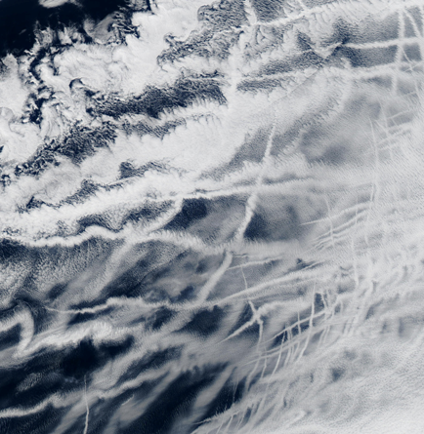
Skytilbakekoblinger / sky-feedbacks – Skyer med is og vann
Vanninnhold (g kg⁻¹)
Vil i større grad gå over til å inneholde vann heller enn is.
Iskrystaller er mye større enn skydråper. Det betyr at en smelting av isen i skyen vil føre til at vannet blir til mange små vanndråper i stedet for få store iskrystaller.
Skyene vil reflektere mer solenergi pga denne smeltingen – negativ tilbakekobling. Reduserer global oppvarming.
Men bare en periode. Når det ikke er mer is igjen å smelte bidrar ikke lenger denne overgangen.
Før menneskers påvirkning
Trykk hPa
År 135-150 etter firedobling av CO₂
Trykk hPa
Bjordal et al., (2020), Nature Geoscience, https://doi.org/10.1038/s41561-020-00649-1

Slide 27
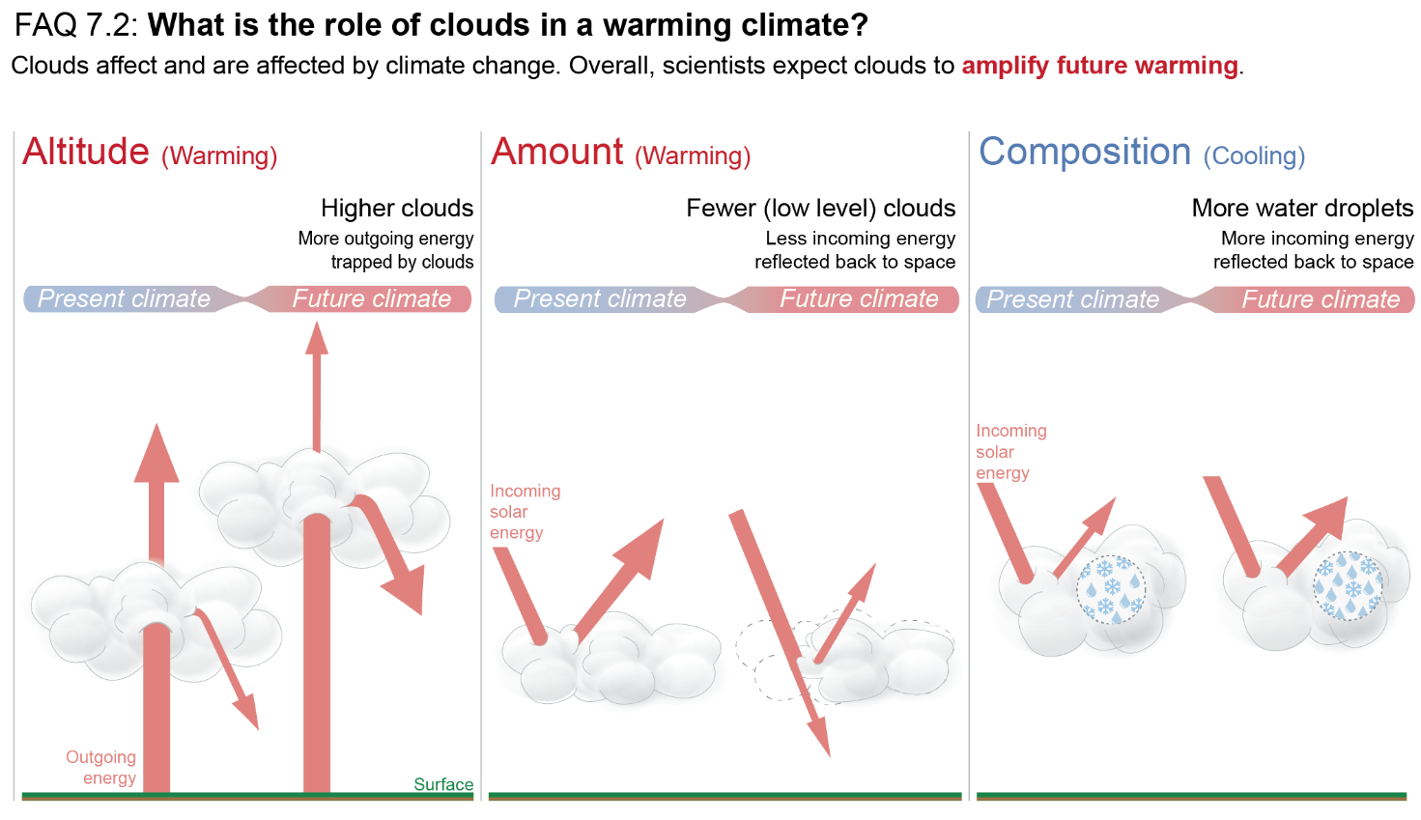
Skytilbakekoblinger / sky-feedbacks – Total effekt
Samlet effekt av skyenes respons på global oppvarming er å forsterke oppvarmingen.
FNs klimapanels 6. hovedrapport, FAQ 7.2, Figur 1
Notes:
Effekten av hver tilbakekobling er utfordrende å fastsette.
Det blir enda vanskeligere når de ulike tilbakekoblingene kan oppstå samtidig og vekselvirke i ett skyregime.
For å kunne si dette har forskere vurdert
observasjoner av dagens og tidligere tiders skyer og klima
resultater fra globale klimamodeller
resultater fra regionale klimamodeller summert ved å vekte etter skyfraksjon i ulike regioner.

Slide 28
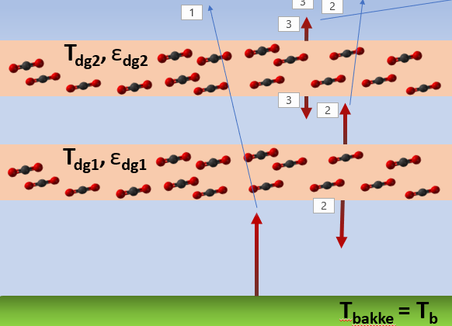
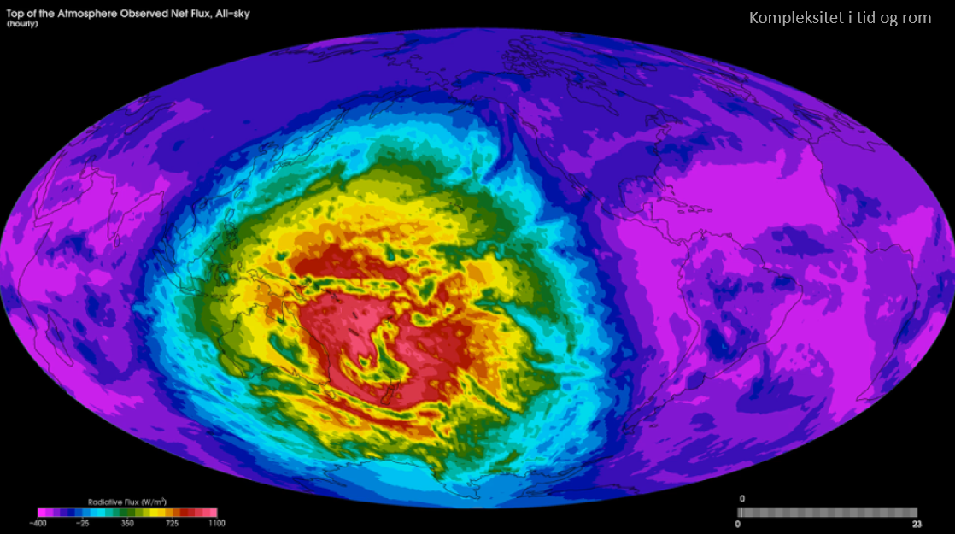
Oppsummering – en endring ett sted vil endre flere andre ledd
FNs klimapanels 6. hovedrapport, Figur 7.2

Slide 29
Spørsmål?
Credit: Image courtesy of the CERES Science Team at NASA Langley Research Center in Hampton, Virginia, USA

Slide 30
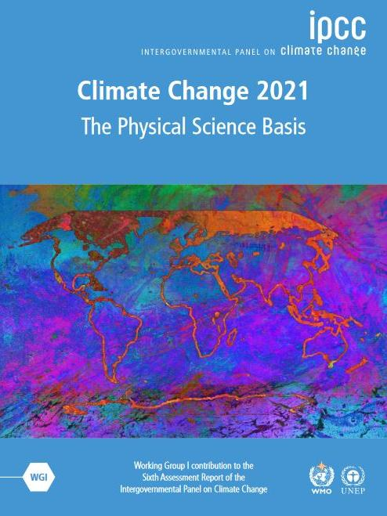
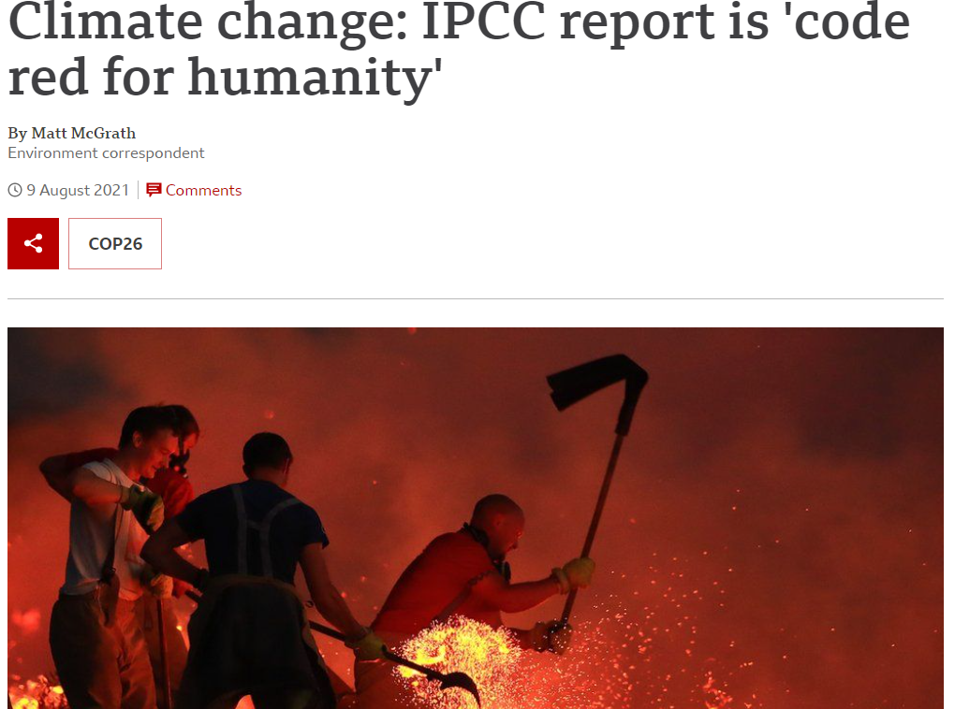
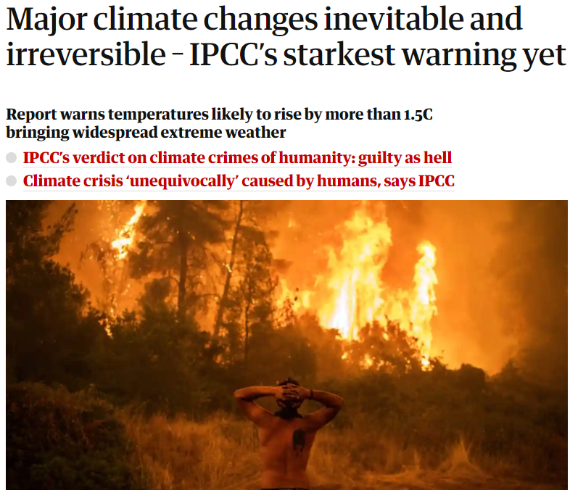
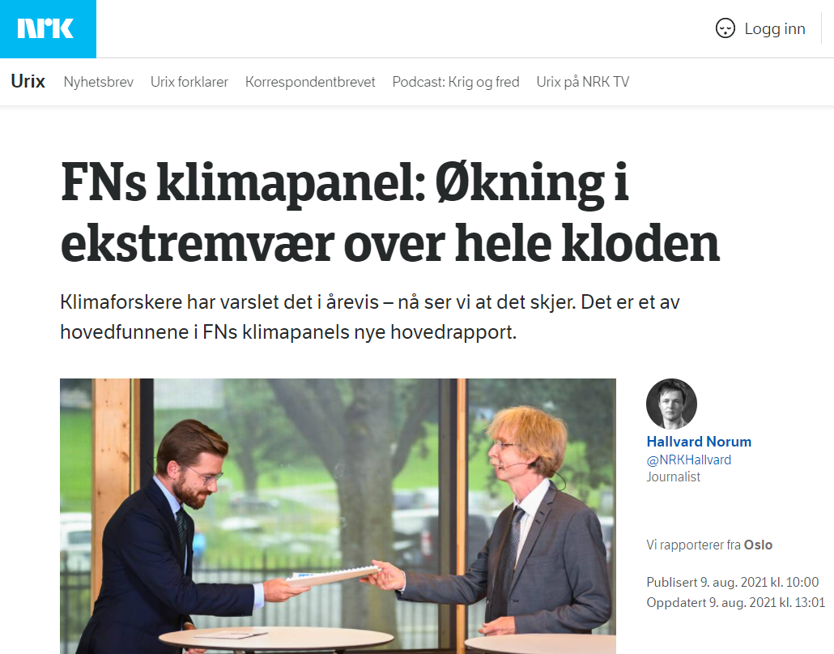
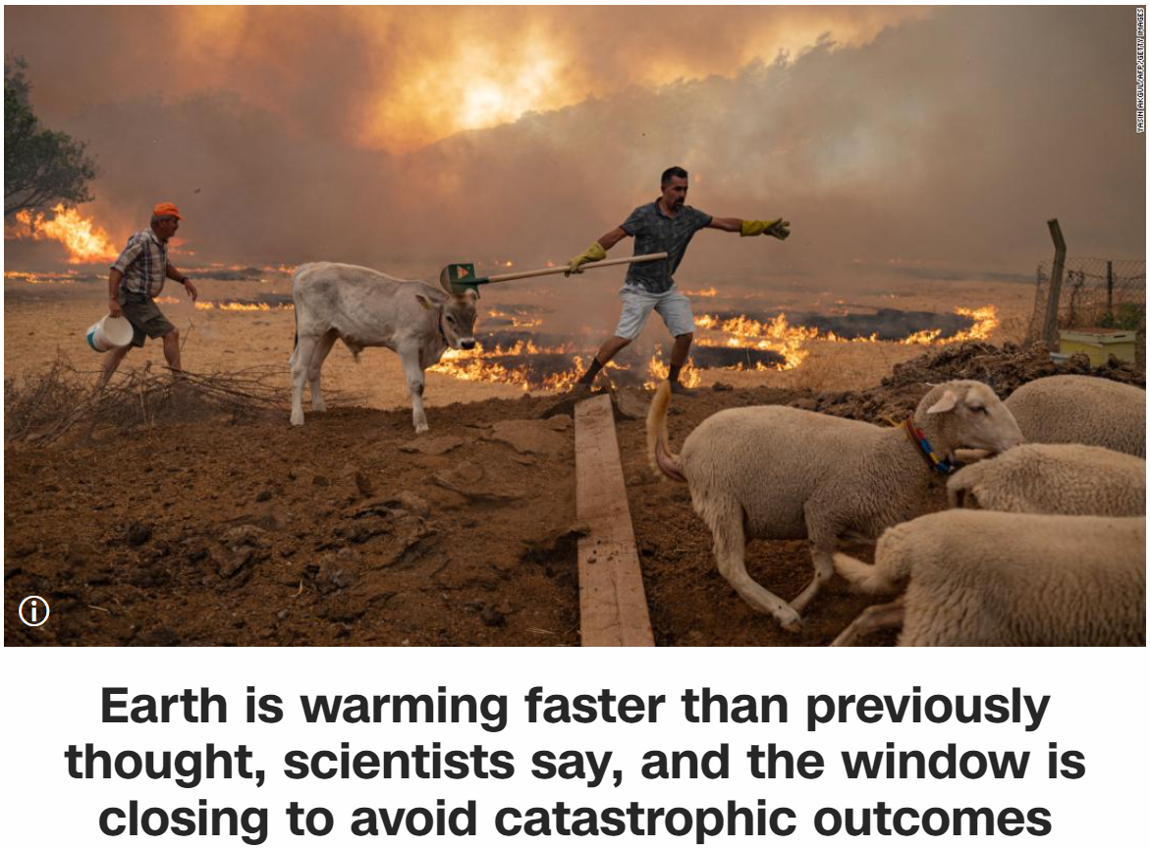

Slide 31
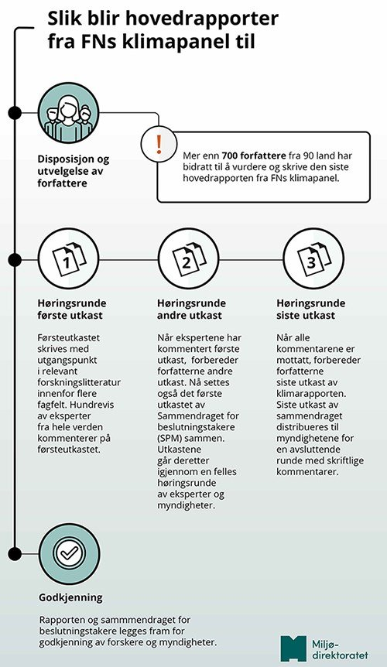
IPCC arbeidet
FNs klimapanel, IPCC
FNs klimapanel (IPCC) vurderer og sammenstiller publisert vitenskapelig litteratur innenfor klimaforskning for å gi det faglige grunnlaget for de internasjonale klimaforhandlingene under FNs klimakonvensjon (UNFCCC).
Rapportene skal være relevante for politikkutforming, men politisk nøytrale. Panelet driver ikke egen forskning.
Flere runder med utkast og kommenteringer hvor hvem som helst kan gi tilbakemelding på innholdet. Dette skal sikre at rapportene er omfattende og objektive, og at de er produsert på en åpen og transparent måte.
Skrives av flere hundre ledende eksperter fra hele verden som deltar frivillig med sin tid og ekspertise.
FNs klimapanel ble etablert i 1988 av Verdens meteorologiorganisasjon (WMO) og FNs miljøprogram (UNEP). Klimapanelet har i dag 195 medlemmer.

Slide 32
Chapter 7 team in Toulouse
Working Group I – The Physical Science Basis
3rd Lead Author meeting, Summer 2019

Slide 33
Hovedfunn i 6. hovedrapport
Global gjennomsnittstemperatur har allerede økt med 1.1 grader, og oppvarmingen skyldes menneskeskapte klimagassutslipp.
Ekstremvær som hetebølger og ekstremnedbør blir vanligere.
Klimaendringene observeres i alle verdens regioner.
Med mindre vi tar umiddelbare, raske, omfattende og vedvarende utslippskutt vil vi ikke kunne begrense oppvarmingen til 1.5 grader. Vi vil passere 1.5 grader i løpet av de neste 20 årene med dagens utslippstakt. Netto null CO₂-utslipp er nødvendig.
Havnivået vil fortsette å stige uavhengig av klimatiltak. Flere klimaendringer, som issmeltingen på Grønland og i Antarktis, forsuring og oppvarming av dyphavet og tining av permafrost, regnes som irreversible de neste århundrene.

Slide 34
Takk for meg
Kari Alterskjær, CICERO – Senter for klimaforskning
kari.alterskjar@cicero.oslo.no

